Slide 1
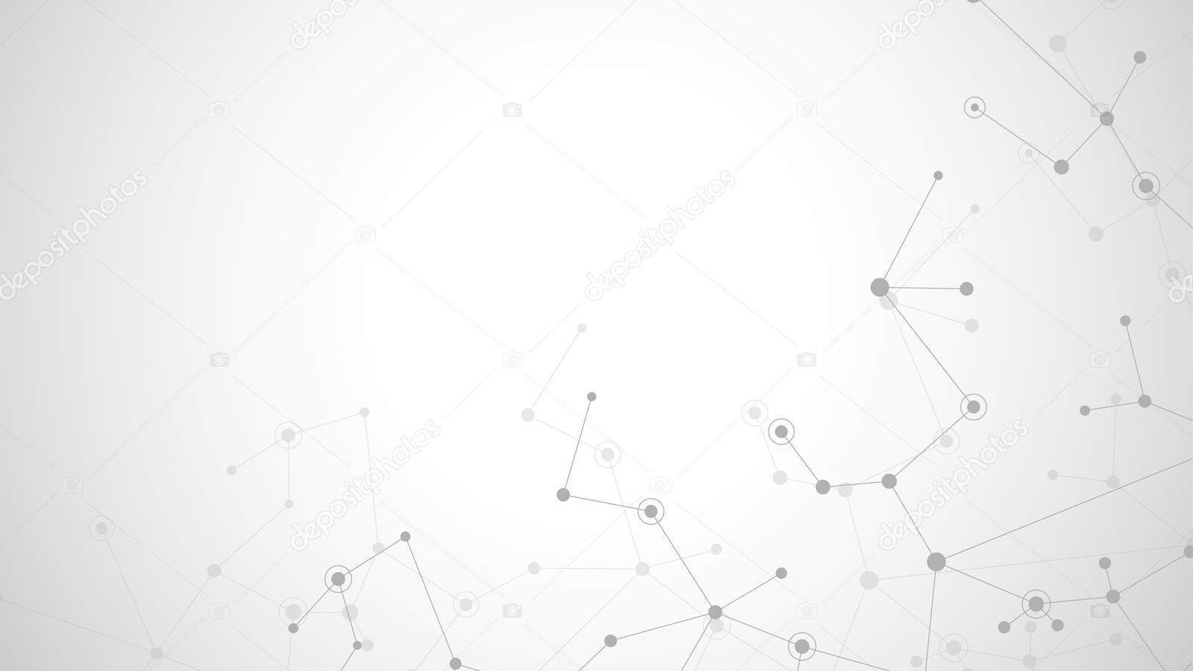

Detekce hlasivek v laryngoskopických obrazech pomocí neuronových sítí
Jiří Ingr
Program: Fyzikální a výpočetní chemie (3. ročník BSP)
Škola: FCHI VŠCHT
Školitel: Ing. Jan Vrba, Ph.D. (ÚMIK)

Slide 2
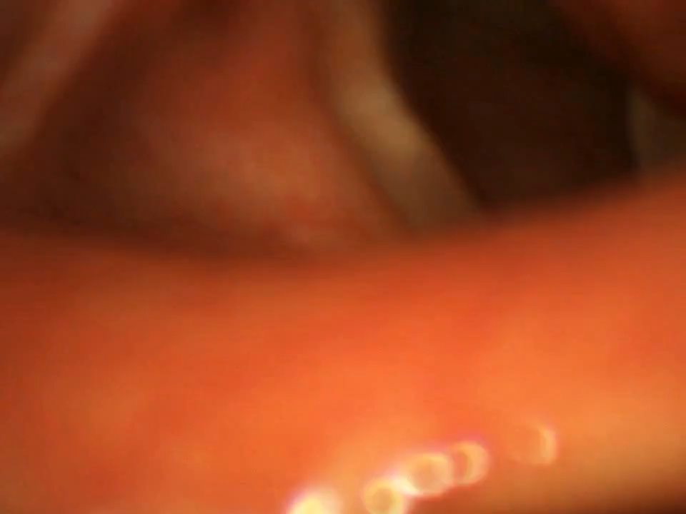
Laryngoskopie
vyšetření hrtanu a hlasivek
onemocnění hlasivek
chronický kašel
paréza hlasivek
nádory
záněty
problémy s dýcháním
poranění hlasivek
nedostatky vyšetření
subjektivní posouzení lékařem
časová náročnost vyšetření

Slide 3


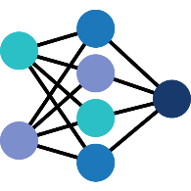
Cíl práce
anotace hlasivek v laryngoskopických obrazech
vytvoření modelu umělé inteligence pro rozpoznání hlasivek
zlepšování modelu pomocí optimalizace hyperparametrů
Motivace
objektivizace míry parézy
provedení diagnózy v průběhu vyšetření
automatická detekce nádorů a zánětů

Slide 4
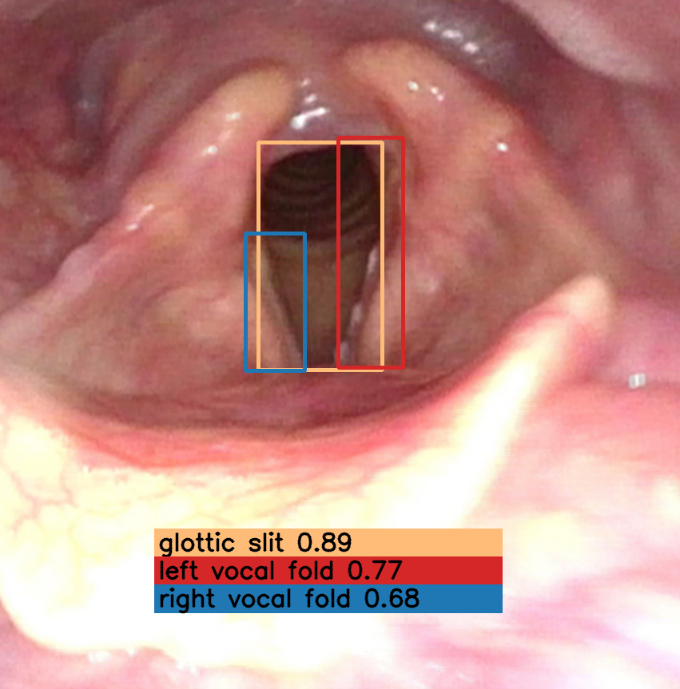
You Only Look Once (YOLO)
nalezení a identifikace objektů v obrazech a videích
YOLO – detekce objektu v reálném čase
výstup detekce YOLO algoritmem:
bounding box
míra konfidence
třída objektu
algoritmus:
rozdělení obrázku na mřížku
predikce objektů v každé buňce průchodem přes CNN
odstranění nepravděpodobných a překrývajících se bounding boxů

Slide 5
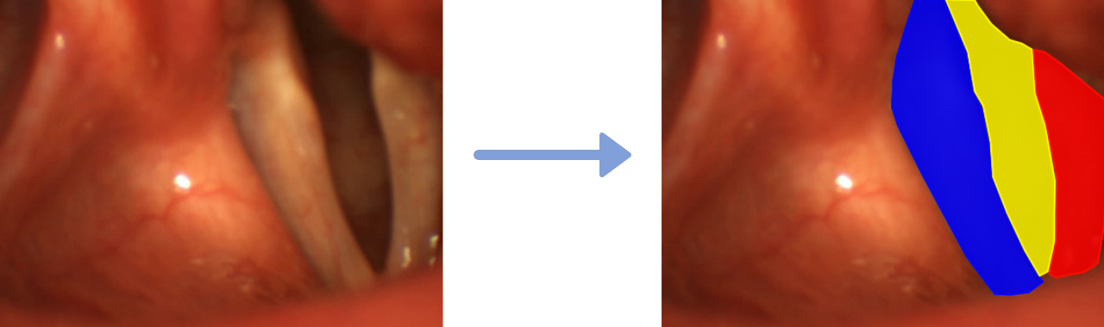


Vstupní data
snímky z laryngoskopických vyšetření
data získána od otorinolaryngologického oddělení FNKV
značení
levá hlasivka – červená
pravá hlasivka – modrá
glotická štěrbina – žlutá
Manuální anotace

Slide 6
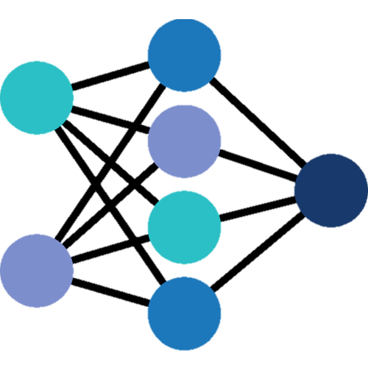
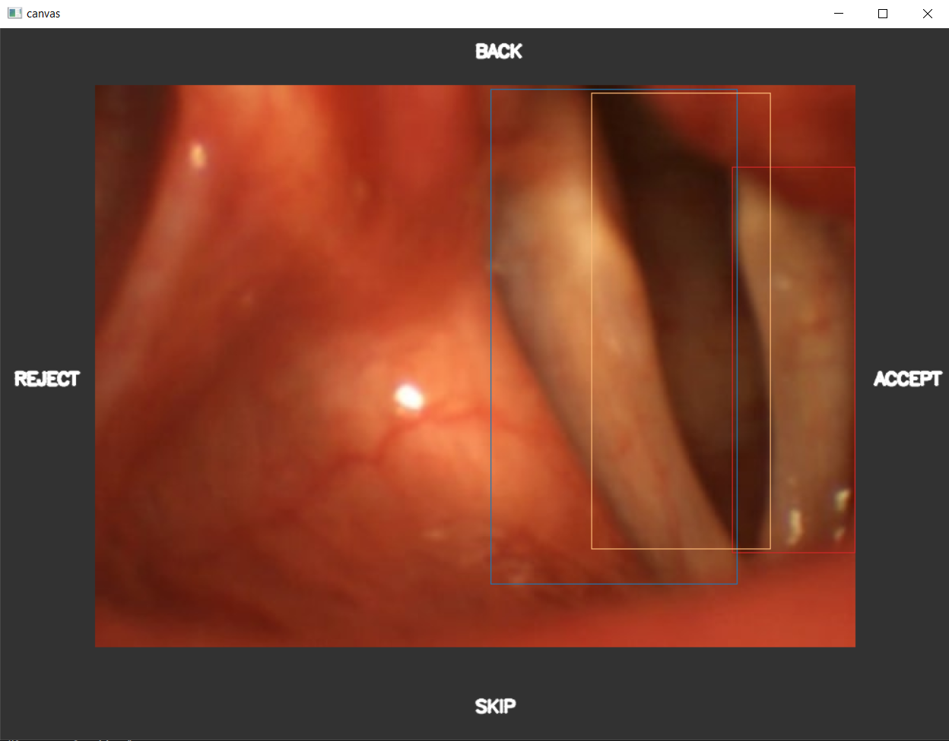
Semi-automatické anotace
kontrola a vytřídění
anotace YOLO modelem
vstupní obraz
úspěšná anotace
neúspěšná anotace
výsledná anotace
manuální anotace

Slide 7
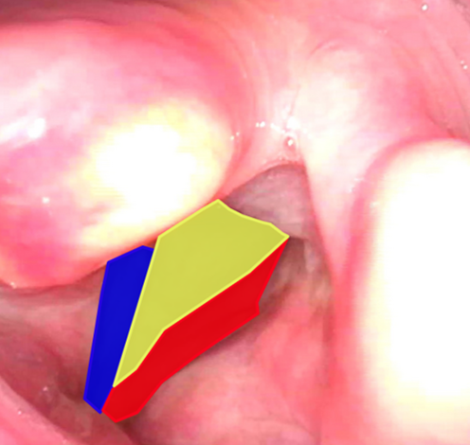
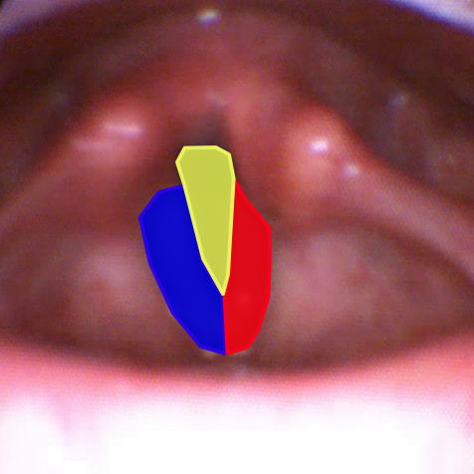
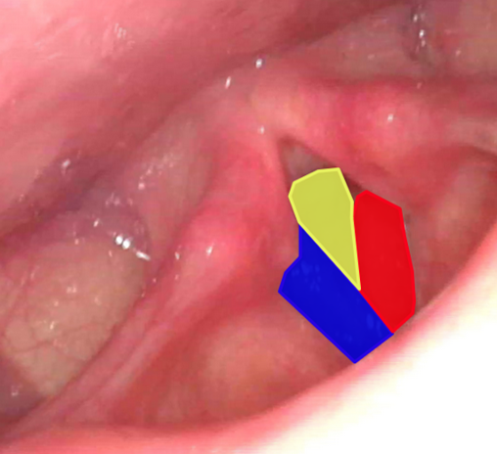
Dataset
12 991 snímků
trénovací data (80 %) + validační data (10 %) + testovací data (10 %)
20 pacientů
rozložení po jednotlivých pacientech (patient-wise split)

Slide 8
Optimalizace hyperparametrů
Hyperparametr | Hodnota | Hyperparametr | Hodnota
počet epoch | 300 | optimalizační algoritmus | AdamW
patience | 50 | momentum | 0,99
batch size | 16 | weight decay | 0,0003
rozlišení obrazu | 640x640 | mozaiková augmentace | 1,0
rychlost učení | 0,006 | horizontální převrácení | 0,25
scale | 0,75 | vertikální převrácení | 0,00

Slide 9
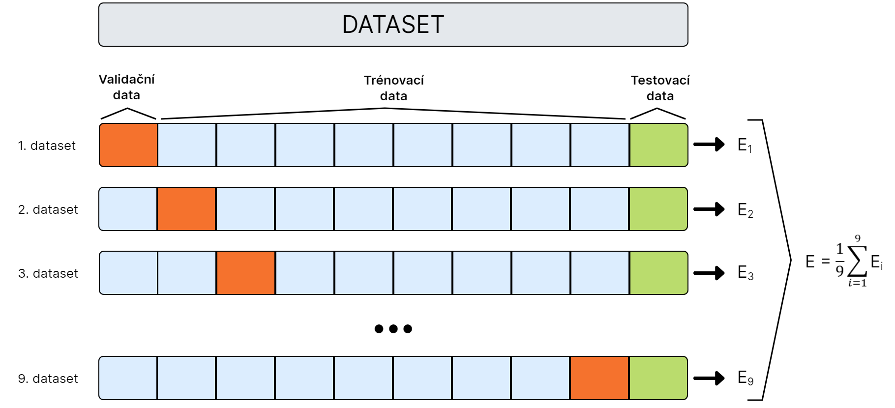
Křížová validace

Slide 10
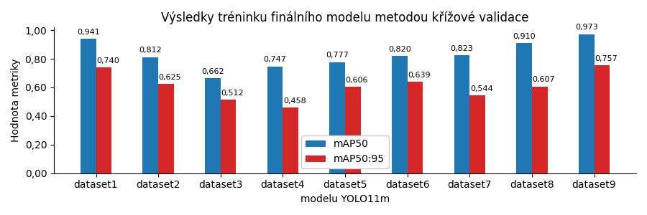
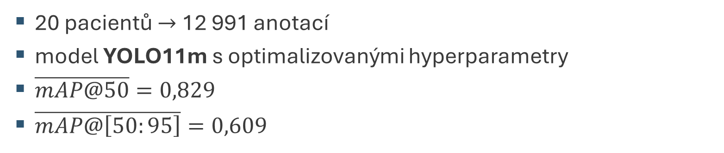
Výsledky
20 pacientů → 12 991 anotací
model YOLO11m s optimalizovanými hyperparametry
$\overline{mAP@50}=0,829$
$\overline{mAP@\left[50:95\right]}=0,609$

Slide 11
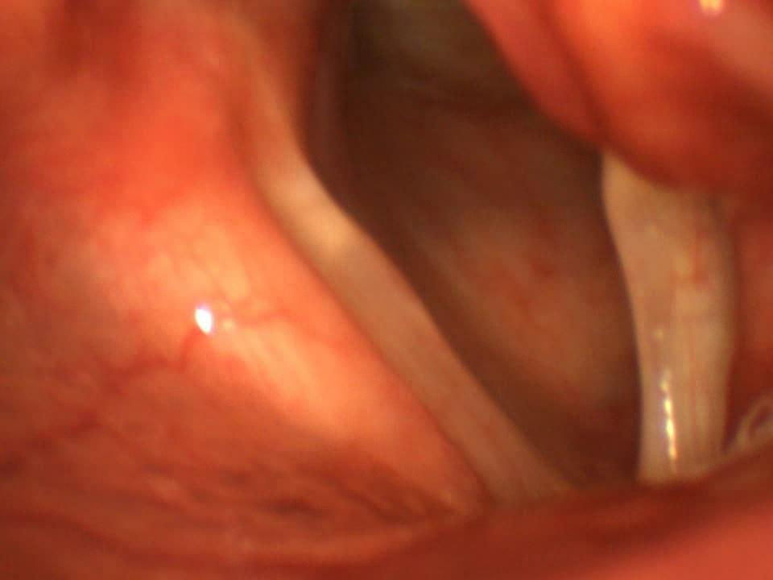
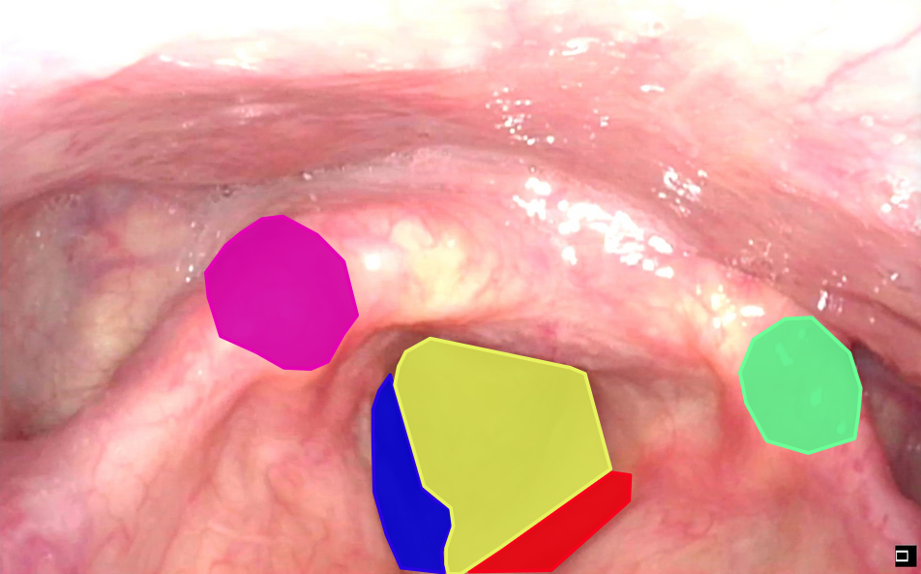
Perspektivy projektu
segmentační modely + dataset
měření nedomykavosti chlopní hlasivek
detekce jemnějších anatomických struktur
rozpoznání zánětů / nádorů

Slide 12
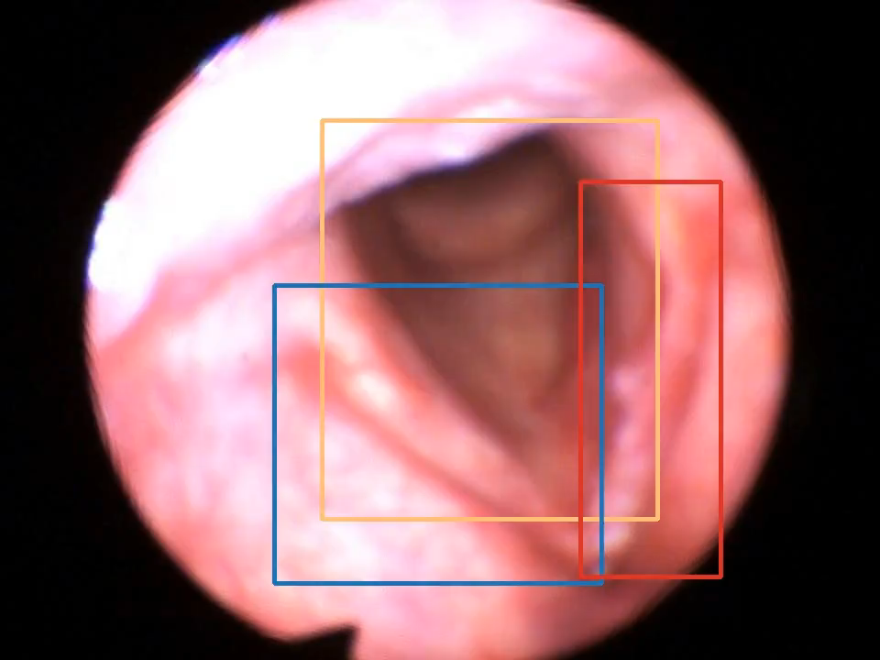
Detekce hlasivek v laryngoskopických obrazech pomocí neuronových sítí
Jiří Ingr

